Slide 1

Сокольский Лесопромышленный Политехнический Техникум.
Асиновская И. А

Slide 2
Цель презентации
Военная техника
времён великой отечественной войны
Узнать о том, какая военная техника времён второй мировой войны использовалась в СССР.

Slide 3
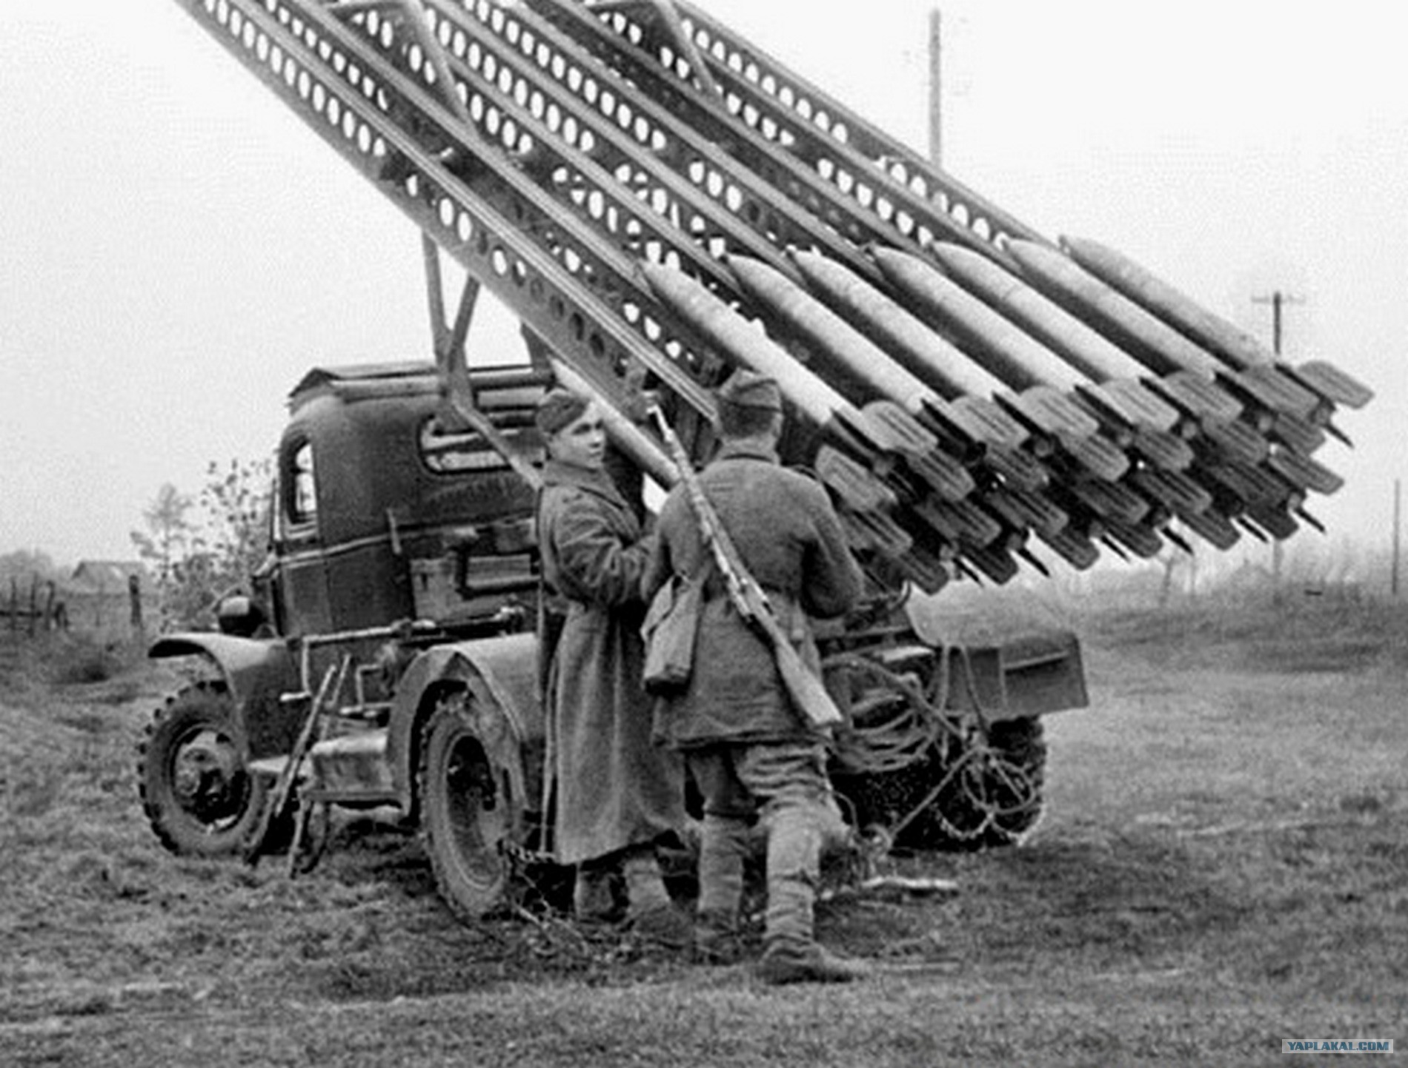
Катюша
Оружие относительно простое, состоящее из направляющих рельсов и устройства их наведения. Для наводки были предусмотрены поворотный и подъёмный механизмы и артиллерийский прицел. В задней части машины находились два домкрата, обеспечивающие бо льшую устойчивость при стрельбе. Ракета представляла собой сварной цилиндр, поделённый на три отсека — боевую часть, топливную и реактивное сопло. Одна машина вмещала от 14 до 48 направляющих. Снаряд РС-132 для установки БМ-13 был длиной 1,8 м, 132 мм в диаметре и весил 42,5 кг.

Slide 4
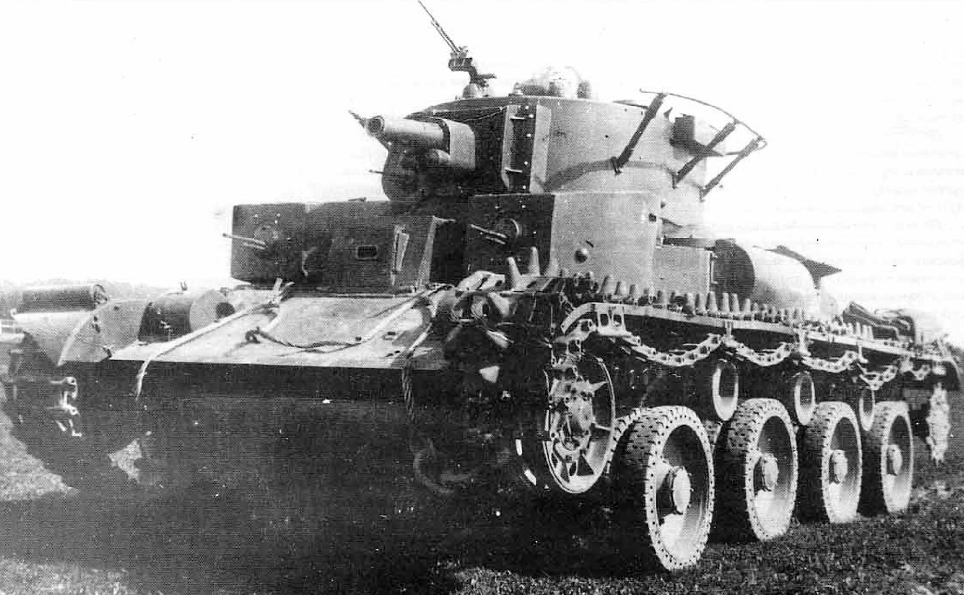
Танк Т29
Танк Т-29 В середине 1930-х годов, во время расцвета идеи колесно-гусеничного быстроходного танка, возникла его более защищенная и тяжеловооруженная модификация Т-29. Этот танк, почти не уступая в скорости легкобронированным собратьям, имел броню толщиной до 30 мм и был вооружен 76-мм пушкой. По концепции Т-29 был схож со средним танком Т-28, но отличался от него увеличенными габаритами, что было вызвано расположением элементов подвески внутри корпуса. Это обеспечивало лучший уровень живучести ходового аппарата, но осложняло его обслуживание. В целом машина получилась не очень надежной и сложной в производстве, и было выпущено лишь 2 серийных экземпляра.

Slide 5
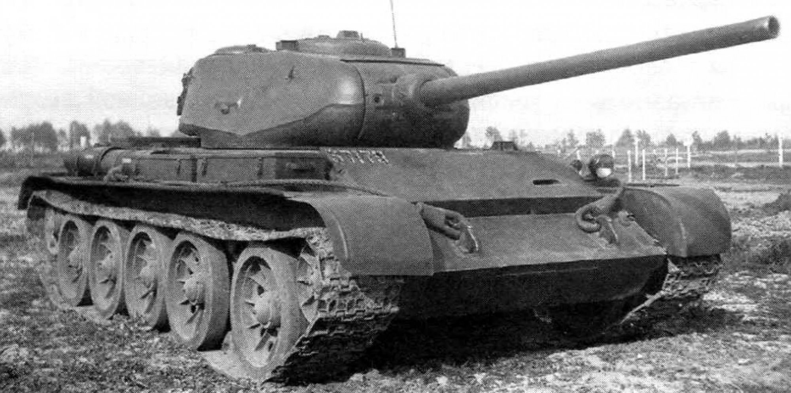
Танк т44
Танк Т-44 Технические характеристики: Тип танка Средний Экипаж 4 человека Боевая масса 31,8 т Длина 7,65 м Ширина 3,18 м Высота 2,41 м Количество пушек/калибр 1/85 мм Количество пулемётов/калибр 2/7,62 мм Броня лобовая 90 мм Броня бортовая 75 мм Двигатель В-44, дизельный, мощностью 500 л. с. Максимальная скорость 51 км/ч Запас хода 300 км.
Т-44, разработанный в КБ Уральского танкового завода под руководством главного конструктора А. А. Морозова и выпущенный в самом конце войны, воплотил в себе громадный опыт постройки и боевого применения танков Т-34. Это лучший советский средний танк военного времени, ставший переходным к послевоенному поколению боевых машин.

Slide 6
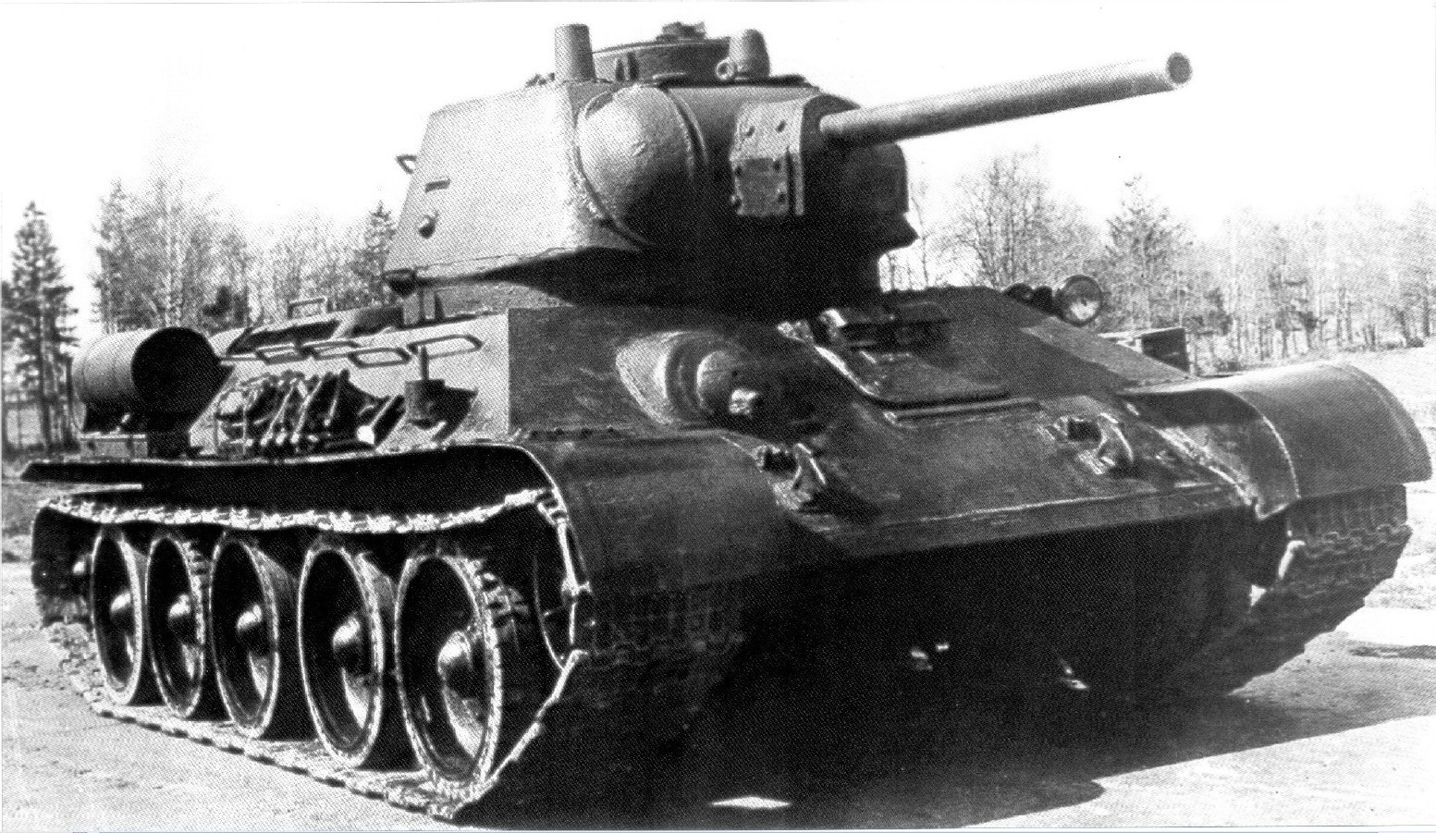
Танк-т34-76
Танк Т-34-76 Т-34 стал лучшим средним танком Второй мировой войны и самым массовым танком в Красной Армии. По сочетанию трех важнейших характеристик - огневой мощи, защищенности и подвижности - в 1941 году он не имел себе равных. «Т-34 наиболее замечательный образец наступательного оружия», - отмечал гитлеровский генерал фон Меллентин.

Slide 7
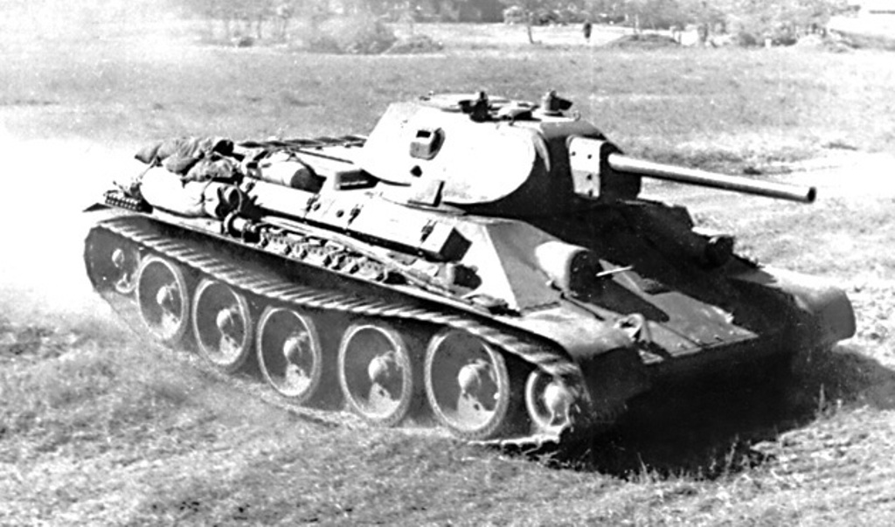
Танк а-32
Проект гусеничного танка А-32 был разработан коллективом под руководством талантливого конструктора М. И. Кошкина, а первый опытный экземпляр машины поступил на испытания летом 1939 года. Одержав победу в соревновании с колесно-гусеничным А-20, танк в декабре того же года был принят на вооружение Красной Армии и запущен в серийное производство под обозначением Т-34. Его отличал целый ряд характерных особенностей. Важнейшим достоинством машины был ее экономичный дизельный двигатель, выдерживающий большие нагрузки в работе. Ходовая часть с большими катками и широкими гусеницами обеспечивала отличную проходимость танку по пересеченной местности.

Slide 8
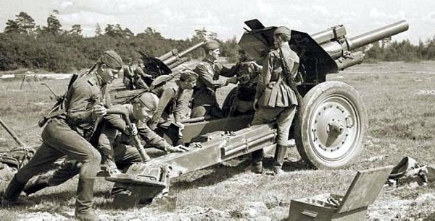
ГАУБИЦА 122мм
В 1938 г. группа конструкторов во главе с Ф.Ф.Петровым создали 122-мм гаубицу, которая являлась, по своему устройству, одной из самых простых отечественных артиллерийских систем. Гаубица хорошо зарекомендовала себя в ходе Великой Отечественной войны. Она успешно подавляла и уничтожала живую силу и огневые средства противника как на открытой местности, так и в укрытиях, разрушала сооружения полевого типа и вела борьбу с артиллерией и даже танками.

Slide 9
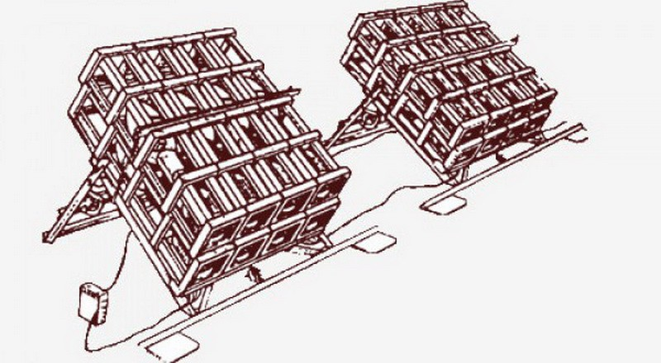
Пусковой станок М-30
В 1942 году в Советском Союзе разработали новый реактивный снаряд М-30 калибра 300 мм, предназначенный для разрушения укреплений противника в прифронтовой полосе. К мощной надкалиберной боеголовке весом около 29 кг присоединялся ракетный двигатель от снаряда М-13. М-30 производился из обычной транспортной деревянной укупорки. Четыре или восемь таких ящиков размещались на металлической раме, имеющей съемные стойки в передней части для регулировки угла возвышения и сошники для упора в задней части.

Slide 10
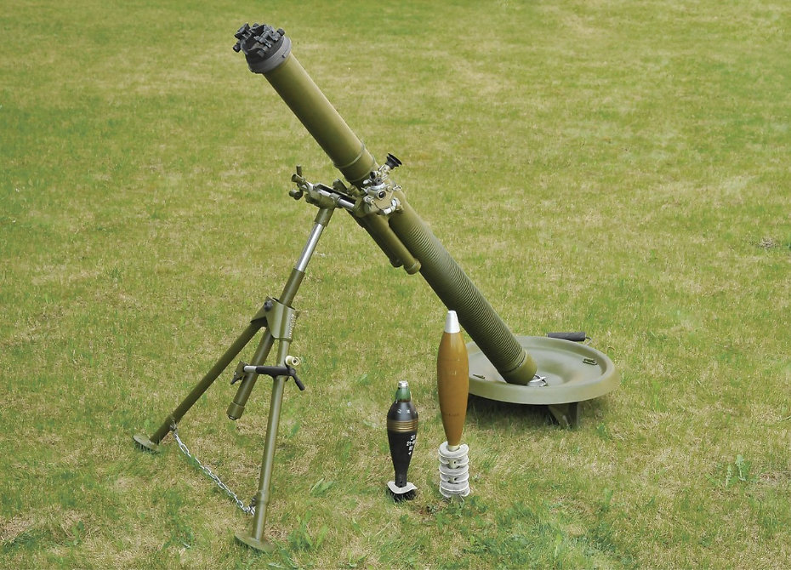
Миномёт 82мм
Первый советский 82-мм миномет был разработан в 1934 году и два года спустя был принят на вооружение под обозначением «82-мм батальонный миномет обр. 1936 г». Он представлял собой гладкую трубу с двуногой, опиравшуюся на массивную плиту. На двуноге располагались амортизатор, подъемный и поворотный механизмы и прицел. Оперенная мина для производства выстрела опускалась в ствол миномета и под воздействием собственного веса накалывалась капсюлем на боек в казенной части. Воспламенявшийся при этом заряд мины выбрасывал ее из ствола. Для увеличения дальности стрельбы между крыльями оперения мины вкладывались дополнительные заряды.

Slide 11
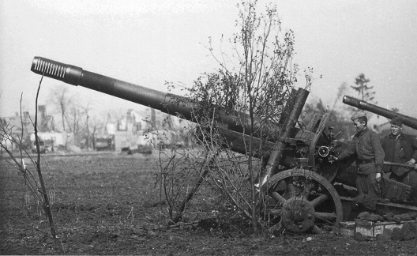
Гаубица 152мм
В конце 1942 года советские войска перешли к наступательным операциям и для поддержки соединений потребовалась достаточно маневренная 152-мм корпусная гаубица с относительно небольшим весом. Ее разработка была поручена конструкторскому бюро под руководством Ф.Ф. Петрова.Они взяли ствол от 152-мм гаубицы обр. 1938 г. (М-10), и наложили его на лафет 122-мм дивизионной гаубицы М-30. Таким образом, всего через 18 суток после начала работ новое орудие под обозначением Д-1 успешно прошло полигонные, а затем и войсковые испытания. Оно являлось довольно легким для своего класса, а механизм подрессоривания позволял буксировать его со скоростью до 40 км/ч.

Slide 12
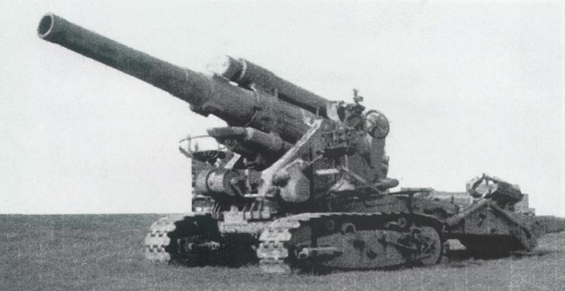
Мортира 280ми
Ствол 280-мм мортиры Бр-5 был разработан на заводе «Баррикады» под руководством Иванова. Хотя мортира Бр-5 не была отлажена, завод «Баррикады» запустил ее в валовое производство. Всего в 1939 году было сдано 20 мортир и еще 25 — в 1940 году. В 1941 году не было сдано ни одной 280-мм мортиры. После начала Великой Отечественной войны мортиры Бр-5 не производились.

Slide 13
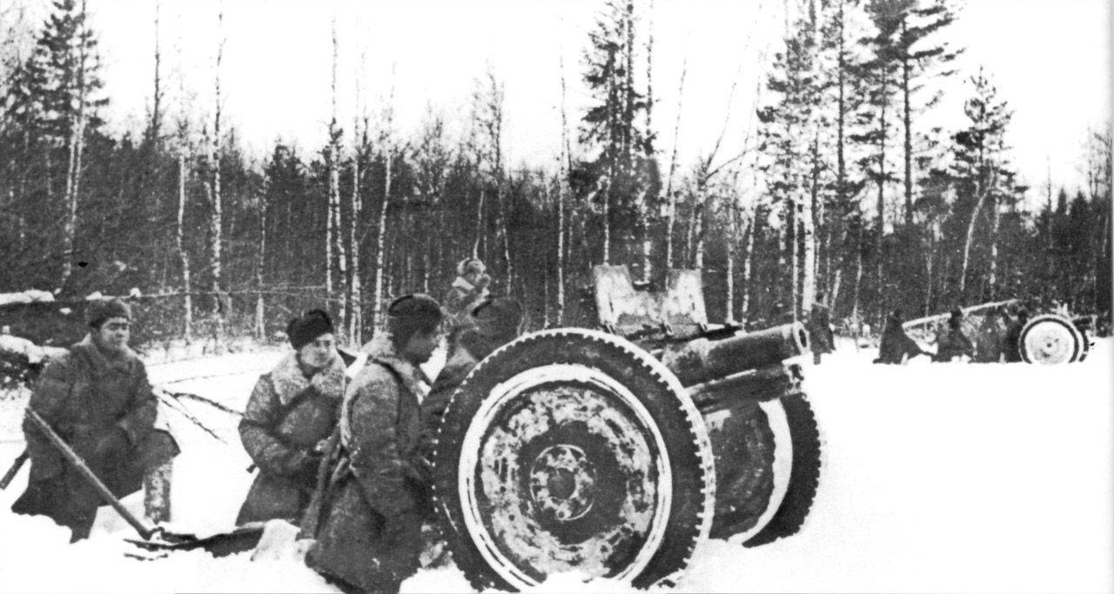
76,2-мм полковая пушка
Широко использовалась во время военных конфликтов на КВЖД, у озера Хасан и на реке Халхин-Гол, а также в первый период Великой Отечественной войны. Однако для наступательных операций пехоте Красной Армии требовалось более легкое орудие. Проект новой полковой пушки разработали на заводе в Мотовилихе инженеры под руководством М.Цирульникова. Они использовали уже опробованный метод, наложив ствол старой «полковушки» на лафет 45-мм противотанковой пушки обр. 1942 г. Таким образом угол горизонтальной наводки орудия удалось повысить до 60° за счет применения раздвижных станин.

Slide 14
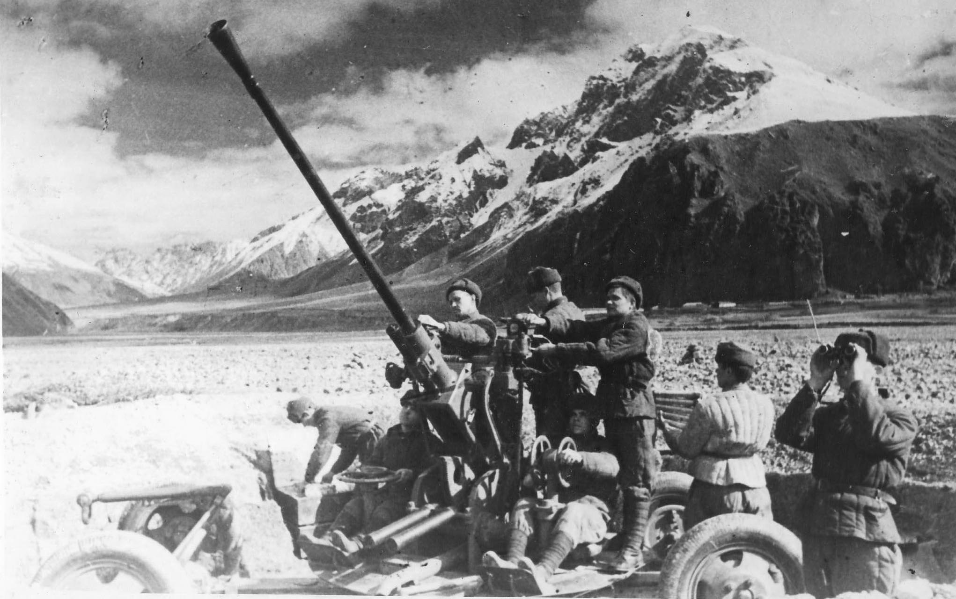
Зенитное орудие 31-к
В годы Великой Отечественной войны 37-мм пушка образца 1939 года являлась основным зенитным орудием Красной Армии для защиты наземных войск от атак низколетящих самолетов противника. Зенитные автоматы, в зависимости от ситуации, также использовались в боях с вражеской бронированной техникой. 37-мм зенитная пушка с заводским индексом 31-К была разработана в 1938 году на заводе им. Калинина под руководством главного конструктора М.Н. Логинова. Опытный образец автомата поступил на испытания в октябре того же года и показал довольно неплохие результаты.

Slide 15
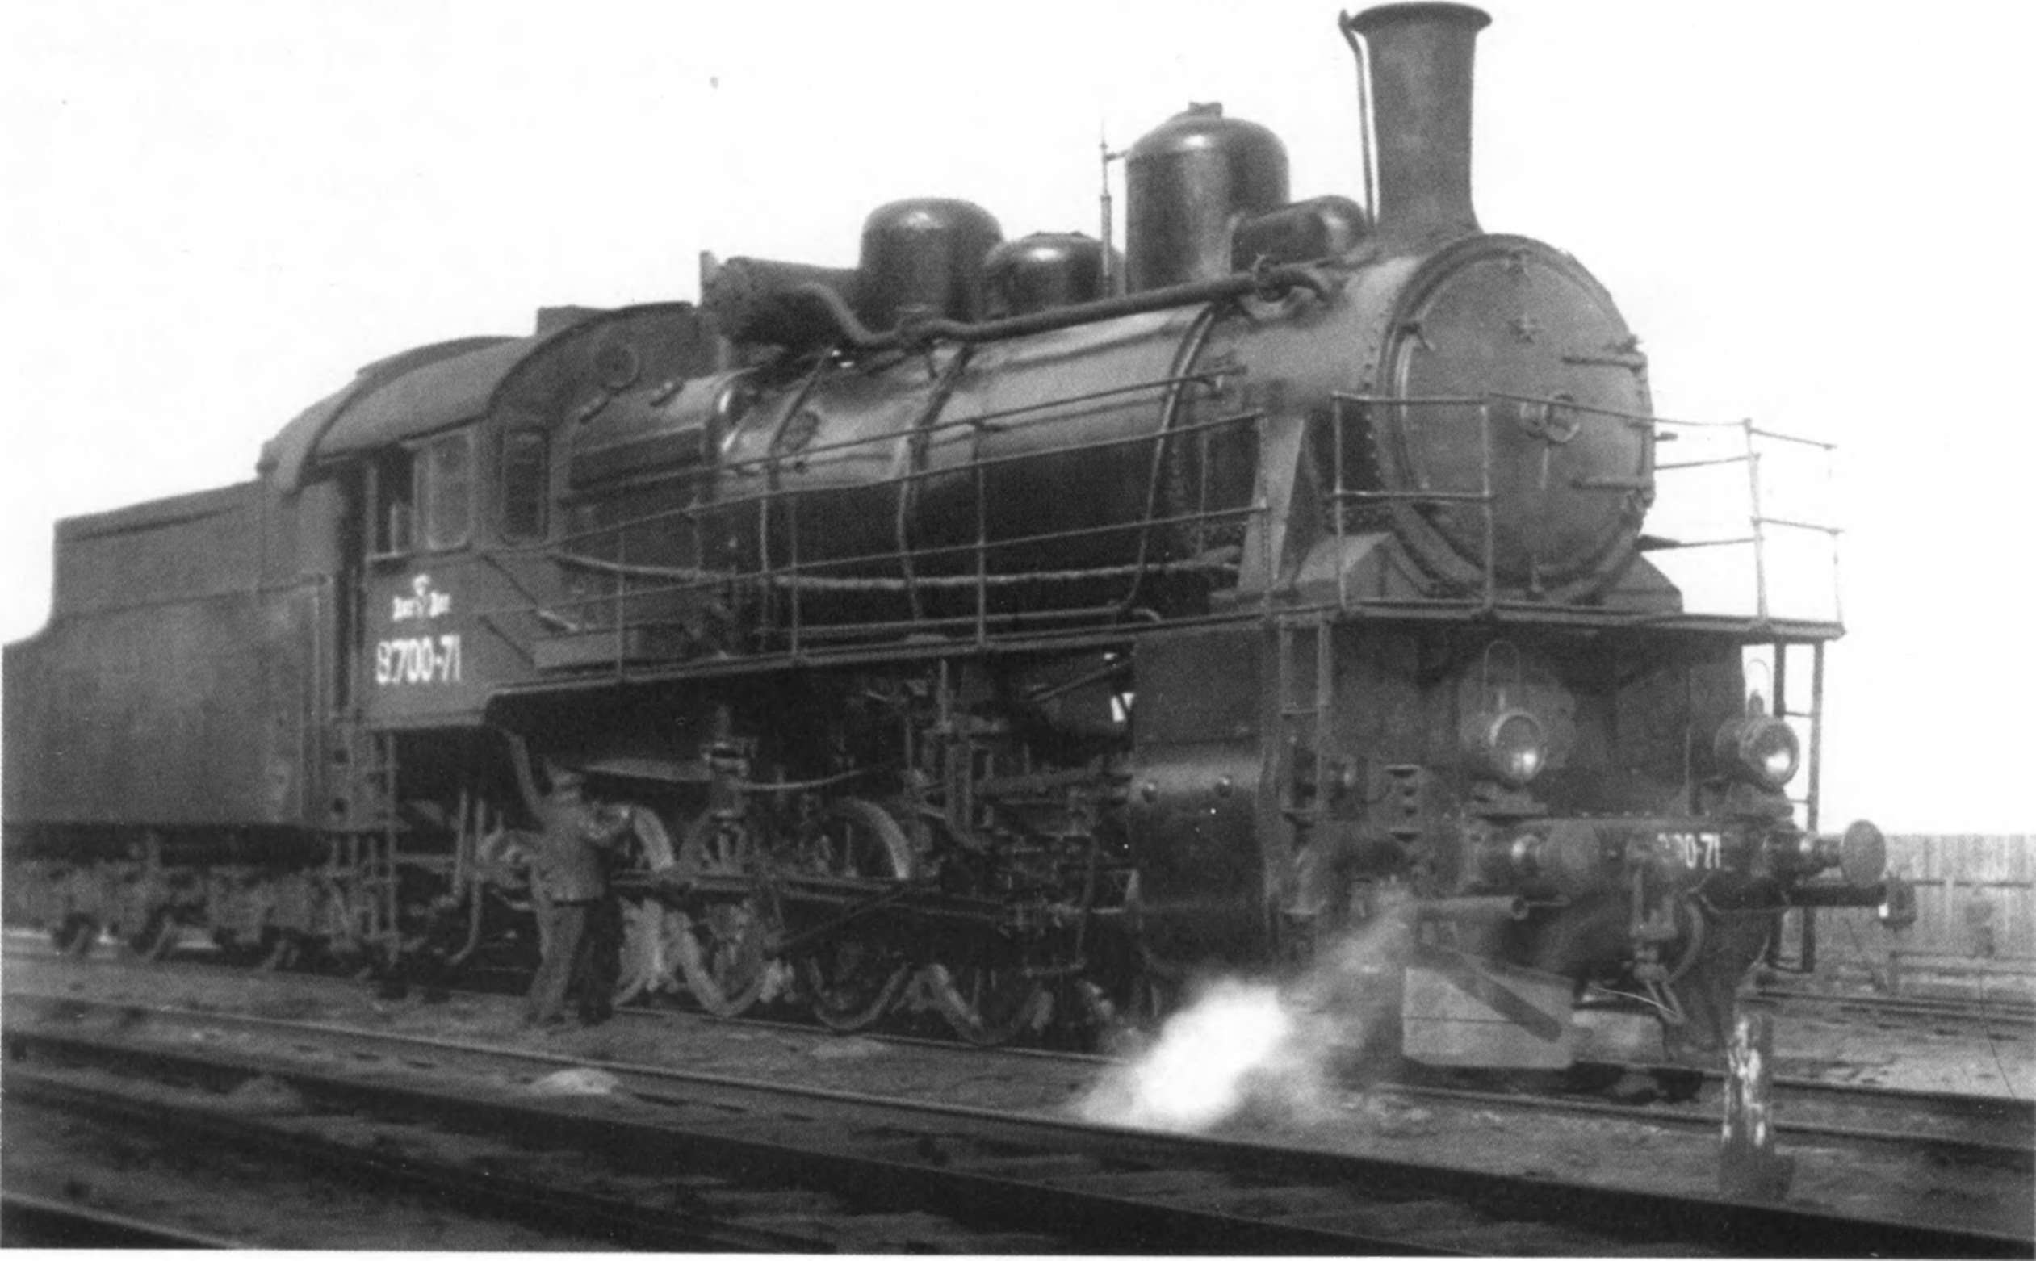
Паровоз серии эу
Паровоз серии Эу средней мощности, предназначен для обслуживания пассажирских и грузовых составов. Паровозы этой серии отличались мощностью и надёжностью, способностью работать на любом виде топлива. Именно этому локомотиву было суждено стать основным фронтовым паровозом. Вес 85т

Slide 16
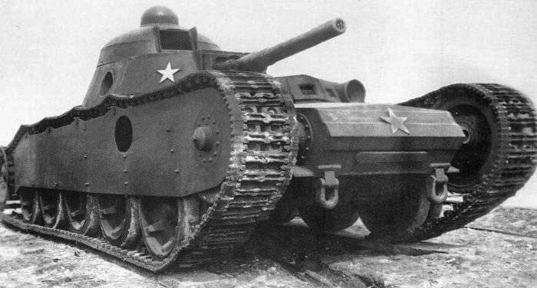
Танк гротте
Танк Гротте Опытный средний танк ТГ (Танк Гротте) разрабатывался в СССР на основе проекта немецкого инженера Эдварда Гротте. В этой машине было впервые применено много технических новинок, в то время не использовавшихся еще ни на одном серийном танке. К ним относятся полностью сварной корпус, многоярусное вооружение, подвеска на спиральных пружинах. Испытания танка показали равное количество как преимуществ, так и недостатков. Орудия ТГ отличались хорошей кучностью стрельбы, а 76-мм пушка превосходила по мощности все танковые орудия того времени.

Slide 17
Источники информации
http://www.ruspodvig.ru/sssr/gun/artill/
http://1941-1945.at.ua/photo/7-8-0-0-0
Google.images.ru
Книга Танки Второй Мировой войны. 1939-1945.

Slide 18
Спасибо за просмотр

